Slide 1
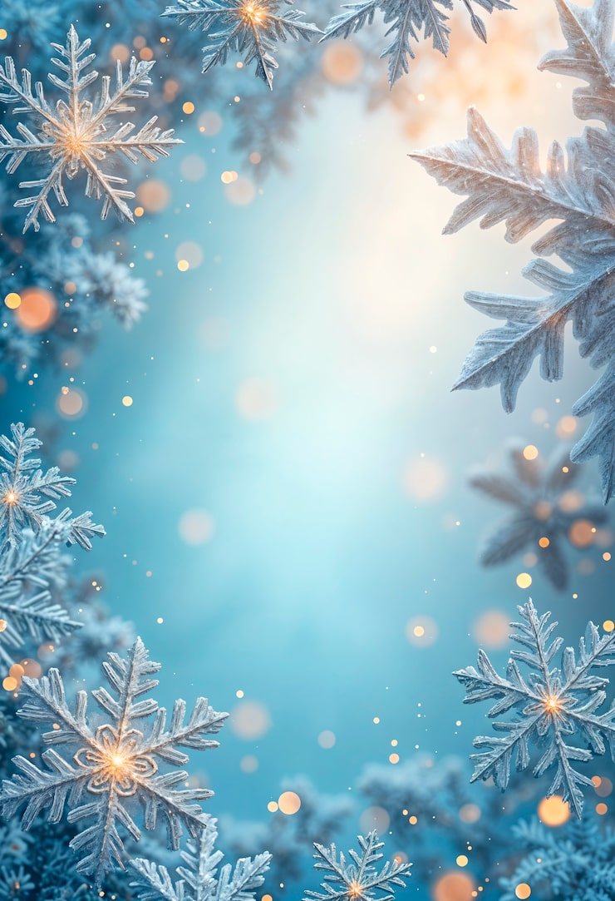

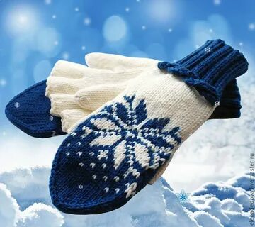
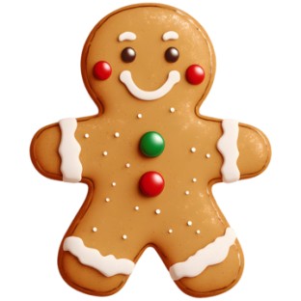


МОУ СОШ «Образовательный комплекс № 27»
ЦРР-детский сад № 144 г.Ярославль
Приглашаем на мастер-класс
«Праздничная мастерская:
украшаем елку
с любовью к стране»
Приближается любимый волшебный праздник Новый год! Главная гостья праздника, конечно, елка. Украшение елки-это всегда радость, предвкушение сказки. Мы приглашаем Вас в праздничную мастерскую по изготовлению елочных игрушек из бумаги, ваты, блесток и искусственного снега.
Вы научитесь создавать оригинальные елочные украшения в традициях русского народа. С собой иметь хорошее настроение!

